Slide 1
Proprietà periodiche: 1) Potenziale di ionizzazione
Il potenziale di ionizzazione è l’energia da fornire ad un atomo per allontanare un elettrone:
Na• + E ——> Na⁺ + e–
E = energia di ionizzazione
Ca: + E₁ ——> Ca^{• +} + e–
E₁ = energia di prima
ionizzazione
Ca^{• +} + E₂ ——> Ca⁺⁺ + e–
E₂ = energia di seconda
ionizzazione
Il potenziale di ionizzazione diminuisce lungo un gruppo in quanto è necessaria una minore energia per allontanare un elettrone più lontano dal nucleo.
Il potenziale di ionizzazione aumenta lungo un periodo in quanto è necessaria più energia per allontanare un elettrone che risente una maggiore attrazione elettrostatica.

Slide 2
Proprietà periodiche: 2) Affinità elettronica
L’affinità elettronica è l’energia che viene emessa quando un elettrone si unisce ad atomo neutro.
F + e– ——> F– + En
En = affinità elettronica
L’affinità elettronica è un parametro di più difficile determinazione rispetto al potenziale di ionizzazione.
Entrambe le due proprietà periodiche esaminate si riferiscono ad atomi isolati allo stato gassoso e non quando essi sono combinati.

Slide 3
Proprietà periodiche: 3) Elettronegatività
L’elettronegatività rappresenta la tendenza di un atomo ad attirare gli elettroni di legame. Si può quindi valutare solo per gli elementi allo stato combinato.
Esistono diverse scale di elettronegatività; la più comune è quella di Pauling che ha preso come atomo di riferimento l’ossigeno.
L’elettronegatività aumenta lungo un periodo e diminuisce lungo un gruppo.
Questo parametro viene utilizzato per determinare il tipo di legame esistente tra due atomi.

Slide 4
LEGAMI CHIMICI
Gli atomi tendono a combinarsi tra loro per formare legami chimici.
Legame chimico: insieme della forze che tengono uniti due o più atomi
Le forze coinvolte nella formazione dei legami chimici sono essenzialmente di due tipi: elettrostatico e covalente
Il legame chimico si forma perché in tal modo gli atomi raggiungono uno stato più stabile che corrisponde ad un minimo di energia.

Slide 5
I gas nobili (He, Ne, Ar, ....) sono inerti e non formano legami chimici perché possiedono il numero massimo di elettroni nel livello energetico più esterno. Infatti:
He: 1s²
Ne: 2s² 2p⁶
Ar: 3s² 3p⁶
Gli altri elementi tentano di raggiungere una configurazione elettronica esterna simile a quella dei gas nobili quando formano i legami chimici.

Slide 6
REGOLA DELL'OTTETTO
Durante la formazione di un legame chimico, l'atomo tende a cedere, acquistare o condividere elettroni in modo da avere nel livello più esterno 8 elettroni.
Pertanto l'atomo in considerazione tende ad assumere una configurazione elettronica esterna identica a quella del gas nobile con numero atomico più vicino.
Esempi:
N : 2s² 2p³ deve reclutare 3 elettroni (Ne)
H : 1s¹ deve reclutare 1 elettrone (He)
Na : 3s¹ deve cedere 1 elettrone (Ne)
Ca : 4s² deve cedere 2 elettroni (Ar)
S : 3s² 3p⁴ deve reclutare 2 elettroni (Ar)

Slide 7
LEGAME IONICO
Si instaura tra due ioni che hanno carica opposta (tra cationi ed anioni).
E' una forza di natura elettrostatica.
Avviene quando c'é una grande differenza di elettronegatività tra gli atomi interessati (in genere tra elementi dei gruppi I e II e quelli dei gruppi VI e VII della tavola periodica).

Slide 8
LiCl Li⁺ Cl–
Elettronegatività Li : 1,0
Cl : 3,0
∆ = 2,0
MgCl₂ Mg⁺⁺ Cl–
Cl–
Elettronegatività Mg : 1,2
Cl : 3,0
∆ = 1,8

Slide 9
Il legame ionico si può instaurare anche tra cationi ed anioni costituiti da gruppi di atomi.
Ca⁺⁺
PO₄ – – –
Ca₃(PO₄)₂ Ca⁺⁺
PO₄ – – –
Ca⁺⁺
BaSO₄ Ba⁺⁺ SO₄– –
NH₄Cl NH₄⁺ Cl –
I composti ionici sono sostanze solide a struttura cristallina e presentano alti punti di fusione. Essi non conducono la corrente allo stato solido mentre sono ottimi conduttori allo stato liquido.
Gli ioni che li compongono sono liberi di muoversi.

Slide 10
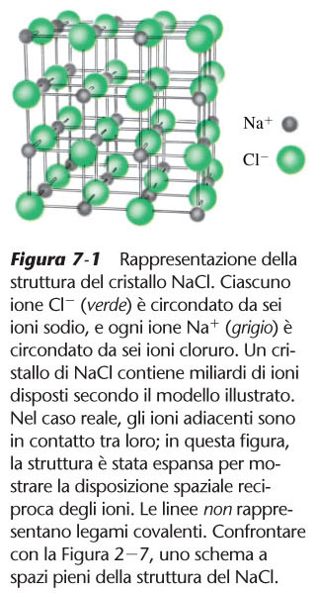
Figura 7-1 Rappresentazione della struttura del cristallo NaCl.
Dal volume: Whitten “Chimica Generale”
Piccin Nuova Libraria S.p.A.

Slide 11
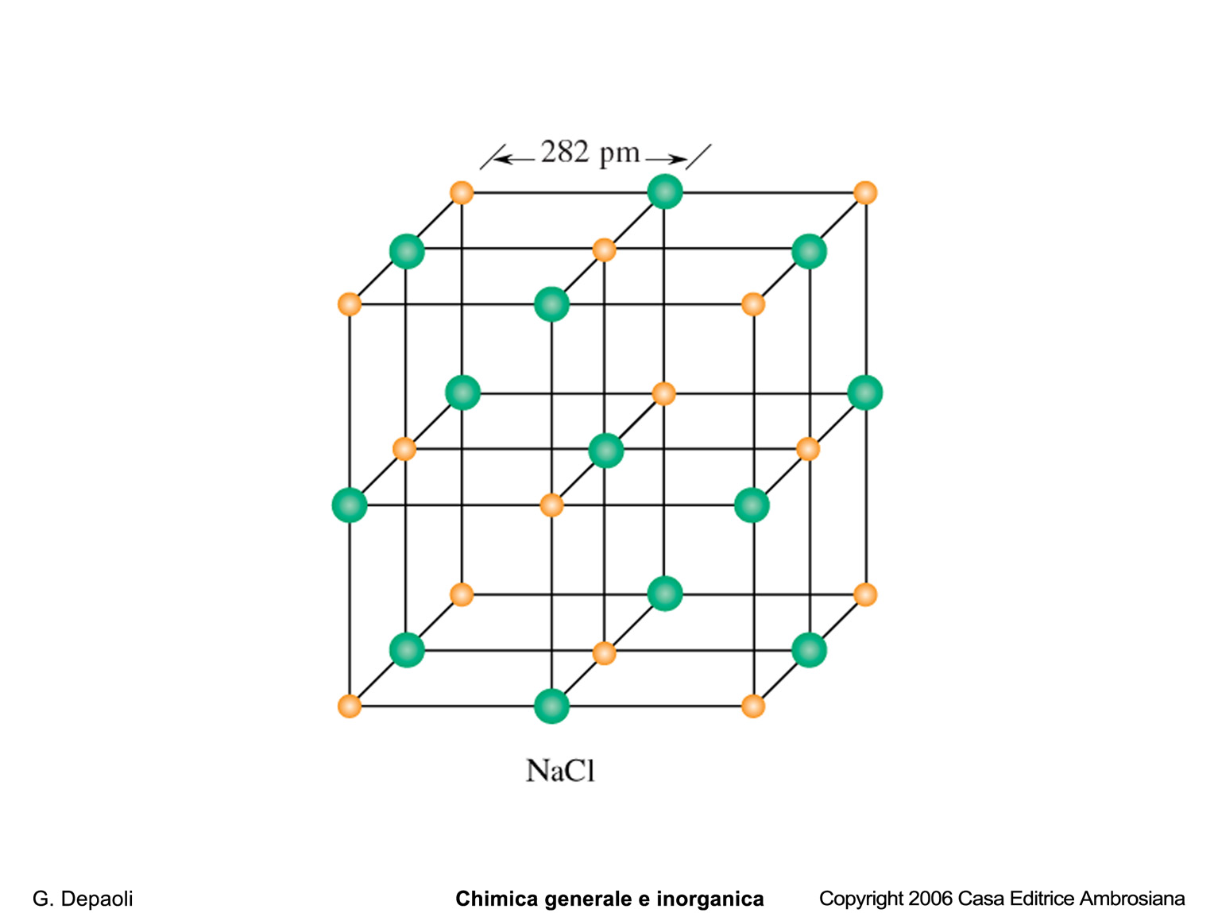

Slide 12
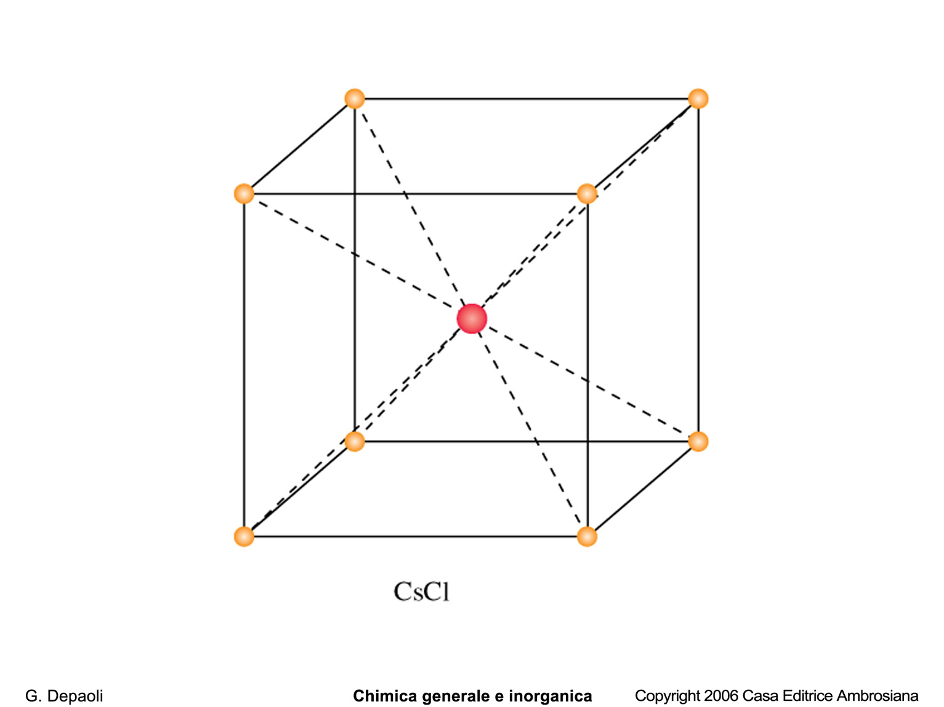

Slide 13
LEGAME COVALENTE
Si verifica quando la differenza di elettronegatività tra i due atomi non è tanto grande da permettere il trasferimento di elettroni da un atomo all'altro.
Si forma per esempio tra atomi uguali (Cl, O, N, H)
H + H H—H
Cl + Cl Cl—Cl
O + O O—O
N + N N— N
Il legame covalente che si verifica tra atomi uguali viene detto omeopolare o puro.
Le molecole che si formano in genere non sono polari.
I composti covalenti possono essere sia solidi che liquidi che gassosi. I solidi sono in genere amorfi.

Slide 14
Se invece gli atomi interessati sono diversi il legame covalente viene detto eteropolare (polarizzato).
H + Cl H—Cl
Cl + O Cl—O—Cl
I legami che si formano saranno polarizzati e quindi possono rendere polari le molecole, a meno di geometrie molecolari simmetriche.

Slide 15
Come si forma un legame covalente omeopolare ?
Consideriamo due atomi di idrogeno
H : 1s¹ H• + H•
Quando i due atomi di H si avvicinano, i due orbitali atomici iniziano ad interagire positivamente in seguito alla attrazione elettrostatica del nucleo di un atomo verso l'elettrone dell'altro atomo.
Dai due orbitali atomici separati si forma quindi un unico orbitale molecolare.

Slide 16
H• H•
Orbitali atomici
H — H
Orbitale molecolare
Dalla sovrapposizione di orbitali atomici di tipo s si ottengono orbitali molecolari a simmetria cilindrica con la massima probabilità di trovare i due elettroni tra i due nuclei. Tali orbitali molecolari sono chiamati σ (sigma).
Gli orbitali molecolari σ si ottengono in genere dalla sovrapposizione di orbitali atomici lungo il loro asse internucleare.

Slide 17
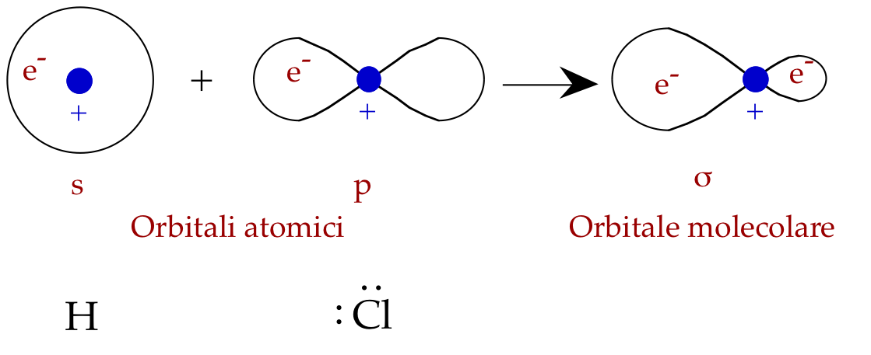
Essi si possono ottenere anche in seguito alla sovrapposizione di un orbitale s e un orbitale p oppure di due orbitali p, sempre orientati lungo il loro asse.
Esempio 1 : un orbitale s
e un orbitale p
Esempio 2: due orbitali p

Slide 18
Legami semplici, doppi e tripli
Il legame covalente tra due atomi può risultare:
- semplice (1 coppia e⁻ condivisa)
- doppio (2 coppie e⁻ condivise)
- triplo (3 coppie e⁻ condivise)
In ogni caso gli elementi coinvolti nel legame raggiungono la configurazione stabile dell’ottetto
Esempi
H• + •H ---> H• •H H—H (legame semplice)
H• + •F ---> H• •F H—F (legame semplice)
O:+ :O ---> O: :O O—O (legame doppio)
C: + :O ---> C: :O C—O (legame doppio)
N: + :N ---> N: :N N—N (legame triplo)
—
.
.
.
.
.
—
.
.
.
—
—

Slide 19
Come si forma il legame covalente doppio o triplo?
Esempio di legame doppio tra due atomi di ossigeno
O O
2s 2p 2p 2s
Il primo orbitale σ si forma lungo l’asse internucleare
Orb at 2p
Orb at 2p
Orb molec σ
.
.
.
•
+
•
=
•
•
.
Il secondo orbitale si forma dalla combinazione laterale degli altri due orbitali 2p. Si ottiene un orbitale molecolare π
Orb at 2p
Orb at 2p
Orb molec π
.
.
•
+
•
=
•
•
.
.

Slide 20
Nell’orbitale molecolare π si ha elevata densità elettronica al di sopra e al di sotto dell’asse internucleare
L’orbitale π occupa lo spazio lasciato libero dall’orbitale σ
Stabilità orb. π < stabilità orb. σ
(Energia per rompere π < energia per rompere σ)
Infatti, in caso di rottura di legami il primo orbitale a rompersi sarà l’orbitale π perché meno stabile
Esempio di legame triplo tra due atomi di azoto
N N
2s 2p 2p 2s
Anche in questo caso si forma prima l’orbitale molecolare σ e poi due orbitali molecolari π
.
I due orbitali π sono così disposti:
1) sopra e sotto l’asse internucleare
.
•
.
•
.
2) davanti e dietro l’asse internuclare

Slide 21
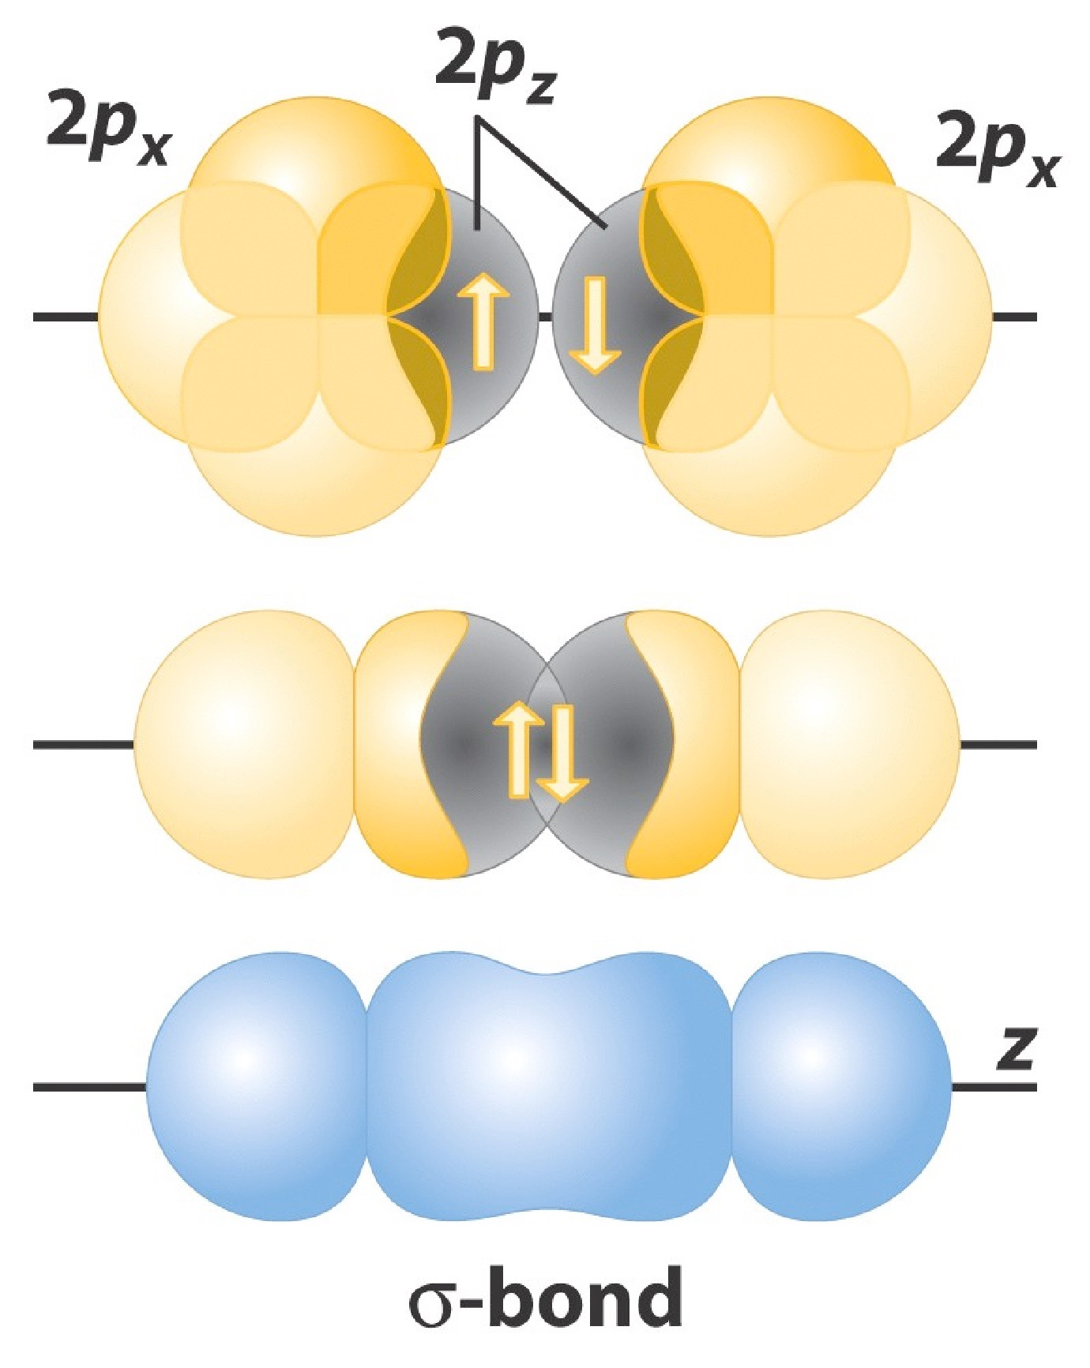
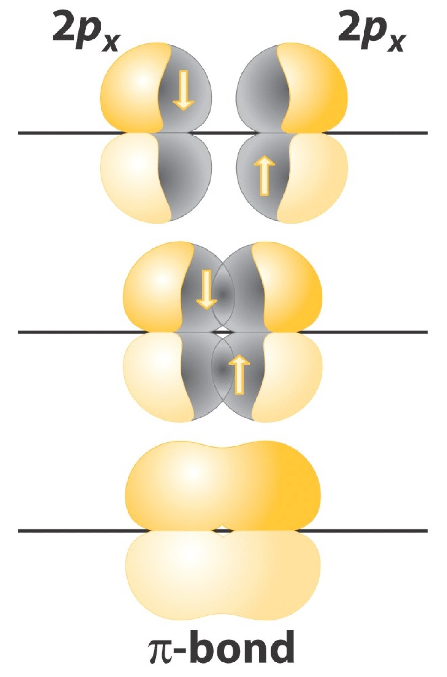
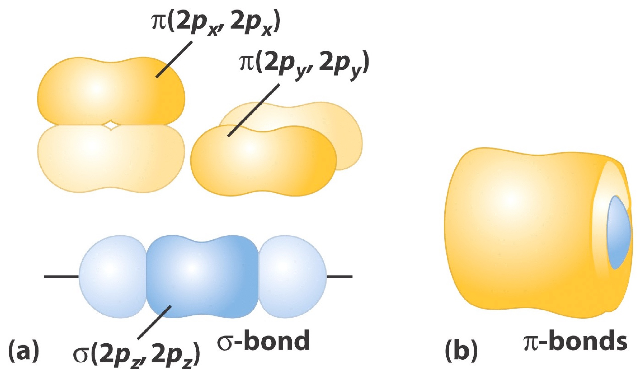
Formazione dell’orbitale triplo dell’azoto

